Slide 1
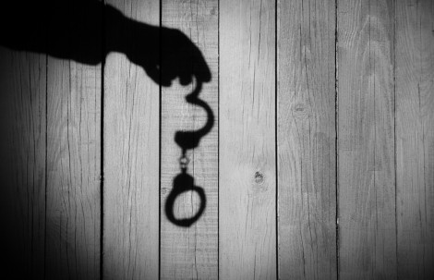
Milá 8.A a 8.B,
„Účelom trestu je chrániť spoločnosť pred páchateľmi trestných činov, zabrániť odsúdenému v ďalšom páchaní trestnej činnosti a vychovať ho k tomu, aby viedol riadny život.“
Aj na základe citovania z Trestného zákona, § 34 ste mohli zistiť, že témou tohto týždňa bude TRESTNÉ PRÁVO.
POKYNY:
1. prepíšte si prezentáciu vo forme poznámok.
2. prepísané poznámky mi odfoťte a vašu prácu „zdokladujte“.
e-mail: samostudium.zskrac@gmail.com
Pozdravujem Vás a prajem pekný zvyšok týždňa. Mgr. Vladimíra Madejová

Slide 2
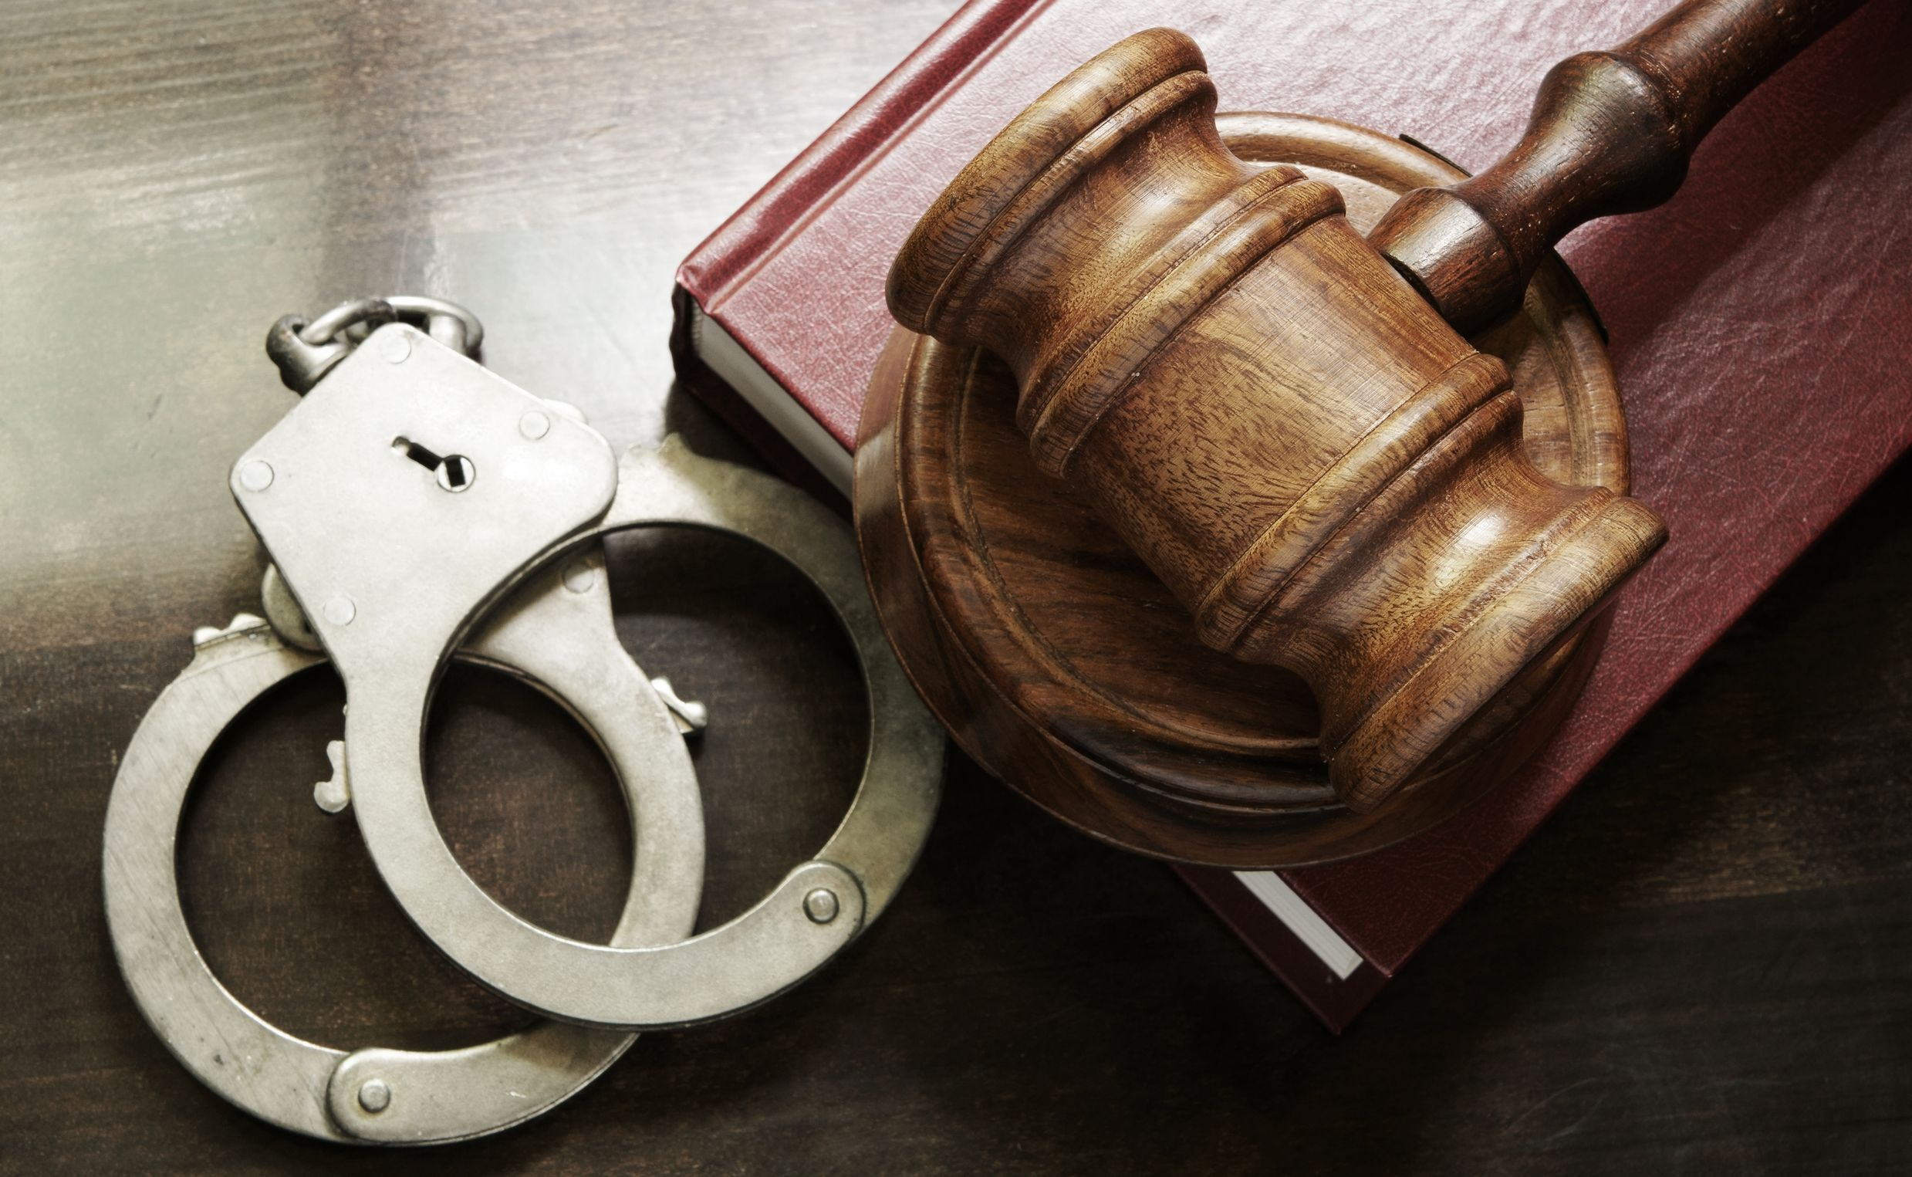
Trestné právo

Slide 3
Trestný zákon
Každé odvetvie práva, teda aj trestné právo, má svoje právne normy usporiadané do systému- je kodifikované.
Kódexom trestného práva je Trestný zákon.
V Trestnom zákone je presne stanovené, aké konanie je pre spoločnosť také nebezpečné, že ho možno považovať za trestný čin.

Slide 4
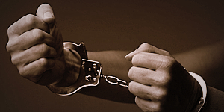
Trestný čin
Trestný čin je protiprávne konanie, ktoré ohrozuje verejné záujmy a záujmy štátu.
Neplatia žiadne výhovorky, neznalosť zákona nás neospravedlňuje. Napr. krádež, vražda, únos, falšovanie peňazí.

Slide 5
Priestupok
Priestupok je konanie, ktorého spoločenská nebezpečnosť je nižšia ako pri trestnom čine. Napr. rušenie nočného pokoja, predaj alkoholu mladistvým, hlasitá hudba, malé krádeže– za priestupok možno uložiť pokarhanie, pokutu, zákaz činnosti, prepadnutie veci.

Slide 6
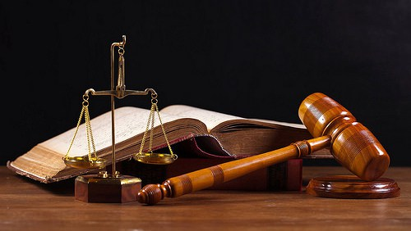
Trestná zodpovednosť
Znamená to povinnosť osobne sa zodpovedať za trestný čin.

Slide 7
Za svoje skutky ste zodpovední od 14. roku života.
V období od 14 do 18 rokov ste mladiství- u mladistvých sa tresty znižujú na polovicu. Okrem trestu vám môže byť nariadená aj ochranná výchova.
Od 18 rokov už máte plnú trestnú zodpovednosť.

Slide 8
Páchateľ
Ten, kto spácha trestný čin, je páchateľ. Ak je páchateľov viac, sú spoluzodpovední všetci, hovoríme im spolupáchatelia.
Trestný čin vyšetruje polícia. Zaisťuje stopy, vypočúva svedkov a zhromažďuje dôkazy.
Vyšetrovateľ polície odovzdá výsledok vyšetrovania prokuratúre. Prokurátor zostaví obžalobu, ktorú prednesie na súde – na hlavnom pojednávaní.

Slide 9
Ak má polícia dostatočne silné podozrenie, že trestný čin spáchal podozrivý, vznesie proti nemu obvinenie.
Páchateľa potom stíha ako obvineného. Podozrivého aj obvineného zo spáchania trestného činu môže polícia zadržať, a to najviac na 48 hodín. V tom čase musí zadržanú osobu ihneď vypočuť a buď prepustiť na slobodu, alebo odovzdať súdu. Sudca rozhodne, či ju prepustí na slobodu, alebo dá do väzby.

Slide 10
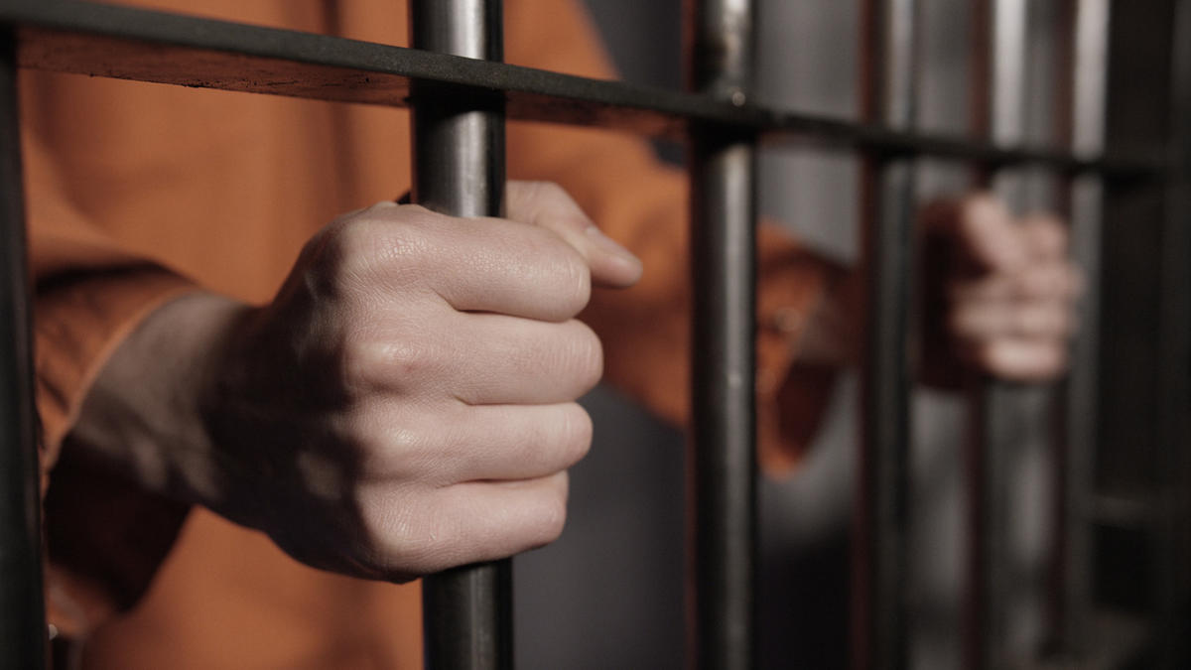
Tresty
trest odňatia slobody, podmienečný odklad výkonu trestu slobody, trest domáceho väzenia, trest povinnej práce, peňažný trest, trest prepadnutia majetku, trest prepadnutia vecí, trest zákazu činnosti.

Slide 11
Prezumpcia neviny
Znamená, že každý občan, ktorý je obvinený zo spáchania priestupku alebo trestného činu je považovaný za nevinného dovtedy, kým sudca nevznesie právoplatné rozhodnutie o jeho vine (pričom nezáleží na tom, či ho naozaj spáchal, alebo nespáchal).

Slide 12
Kriminalita
Je súhrn trestných činov, ktoré spáchali, či už úmyselne, alebo z nedbanlivosti trestnoprávne zodpovední jedinci na istom mieste a za isté obdobie (v štáte spravidla za rok).

